Slide 1
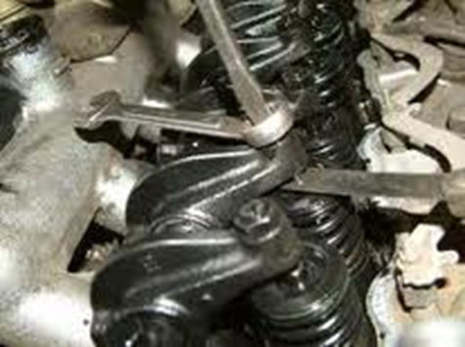
การปรับตั้งลิ้นเครื่องยนต์

Slide 2
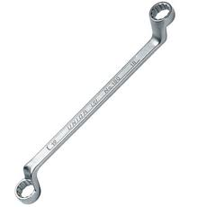
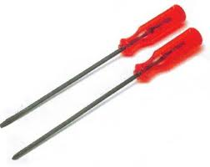
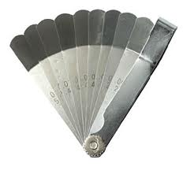
ลำดับขั้นตอนในการปฏิบัติงาน
1. เตรียมเครื่องมือ – วัสดุ และอุปกรณ์
-ประแจแหวน เบอร์ 12
-ไขควง
-ฟิลเลอร์เกจ

Slide 3
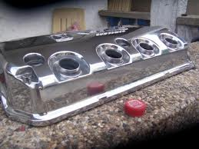
2. ถอดฝาครอบวาล์วออก

Slide 4
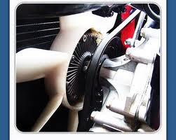
3. หมุนเครื่องยนต์ไปในทิศทางตามเข็มนาฬิกาให้สูบที่ 1 อัดสุด โดยดูการโอเวอร์แล๊ปของลิ้นไอดี และลิ้นไอเสียของสูบที่ 4 (คือลิ้นไอดีเริ่มเปิด และลิ้นไอเสียกำลังจะปิด)

Slide 5
4. ใช้ประแจคลายน๊อตล็อคสกรูตั้งลิ้นไอดีและลิ้นไอเสียของสูบที่ 1 ให้หลวม
5. ใช้ไขควงปากแบนคลายสกรูปรับตั้งระยะห่างลิ้นทั้ง 2 ตัว แล้วใช้ฟิลเลอร์เกจขนาดที่กำหนดไว้ในคู่มือ สอดเข้าไประหว่างปลายกระเดื่องกดลิ้นกับตีนลิ้น ถ้าสอดเข้าไม่ได้ให้คลายสกรูออกอีก
6. ใช้ไขควงปากแบนขันสกรูปรับตั้งลิ้นเข้า จนกว่าฟิลเลอร์เกจจะเคลื่อนตัวได้อย่างฝืด ๆ ต่อจากนั้นให้จับไขควงให้แน่นแล้วใช้ประแจแหวนขันน๊อตล็อคสกรูปรับตั้งลิ้นให้แน่น

Slide 6
7. หมุนเครื่องยนต์ไปในทิศทางตามเข็มนาฬิกาให้สูบที่ 3 อัดสุดโดยการดูโอเวอร์แล๊ปของสูบที่ 2 แล้วให้
ปรับตั้งระยะห่างลิ้นไอดี และลิ้นไอเสียของสูบที่ 3 (เหมือนสูบที่ 1 )
8. หมุนเครื่องยนต์ไปในทิศทางตามเข็มนาฬิกาให้สูบที่ 4 อัดสุด โดยดูการโอเวอร์แล๊ปของสูบที่ 1 แล้วให้ปรับตั้งระยะห่างลิ้นไอดี และลิ้นไอเสียของสูบที่ 4 (เหมือนสูบที่1)
9. หมุนเครื่องยนต์ไปในทิศทางตามเข็มนาฬิกาให้สูบที่ 2 อัดสุด โดยดูการโอเวอร์แล๊ปของสูบที่ 3 แล้วให้ปรับตั้งระยะห่างลิ้นไอดี และลิ้นไอเสียของสูบที่ 4 (เหมือนสูบที่1)

